Slide 1
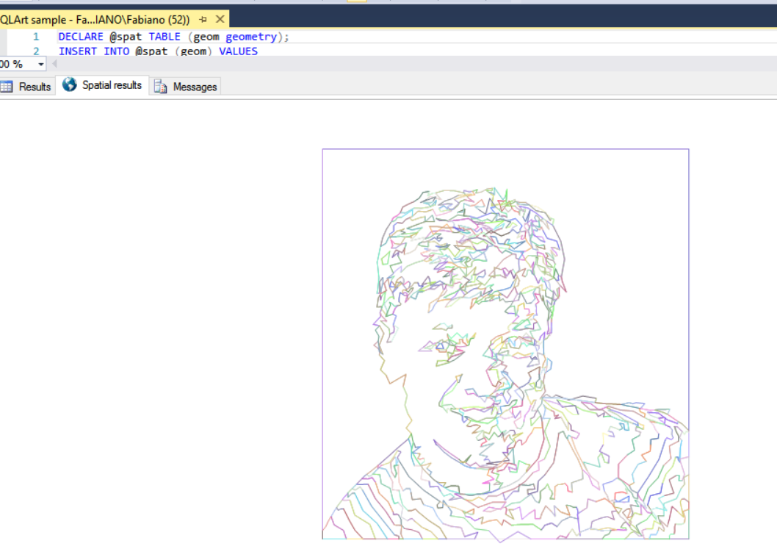
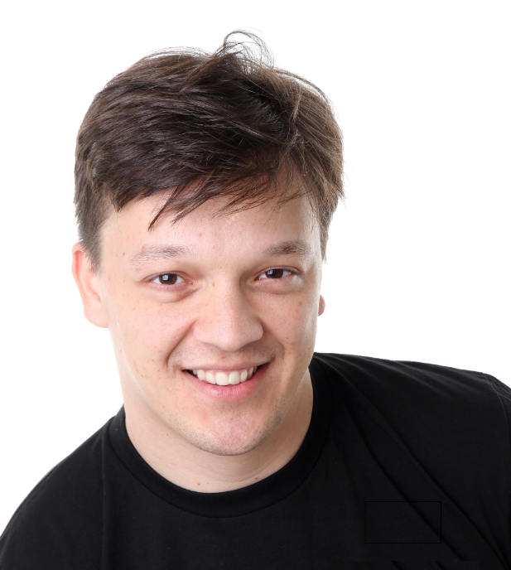

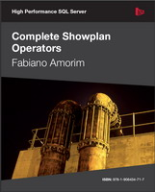



Quem sou eu
Fabiano Neves Amorim
http://blogfabiano.com
SQL Server MVP
Pythian – Love your data!
Twitter: @mcflyamorim
Facebook: https://www.facebook.com/fabiano.nevesamorim
Artigos: https://www.simple-talk.com/author/fabiano-amorim/
Livros:

Slide 2
Agenda
01 - Introdução à otimização no SQL Server
02 – Índices
03 – Estatísticas
04 - Operadores
04.1 - Operadores - Index scan e table scan
04.2 - Operadores - Index seek
04.3 - Operadores - RID Lookup e KEY Lookup
04.4 - Operadores - Sort, ordenação na aplicação ou no banco de dados
04.5 - Operadores – Spools
04.6 - Operadores - Loop, Merge, Hash join
04.7 - Operadores - Merge interval
04.8 - Operadores - Split, Sort e Collapse
04.9 - Operadores – Assert
04.10 - Operadores - Compute scalar
04.11 - Operadores - Concatenation

Slide 3
Agenda
05 - Plano de execução avançado
Detalhando o processo de otimização de uma consulta
Entendendo conceitos importantes
Comandos avançados
Novidades no otimizador de consultas do SQL Server 2014/2016/2017
Bugs, gaps na funcionalidade
06 – Functions
07 – Triggers
08 - Windowing functions
09 - CTEs, CrossApply e Pivot
10 - Stored Procedures
11 - Boas práticas e mitos

Slide 4
Metodologia
Horário de aula
Apresentação teórica + demos
Laboratórios e painel de discussão
Respostas dos laboratórios e scripts das demonstrações serão disponibilizados para todos.

Slide 5
Apresentação pessoal
Nome
Cargo / Função
Experiência com o SQL Server / Certificações
Expectativa em relação ao curso
Já fez algum curso na Sr.Nimbus ou com o Fabiano Amorim ?
Já tem SQL 2014/2016/2017 ☺ em produção?

